Slide 1
6.1.13
İLETİŞİM BENİM İŞİM
6.1.13 A2
İLETİŞİM NEDİR ?

Slide 2
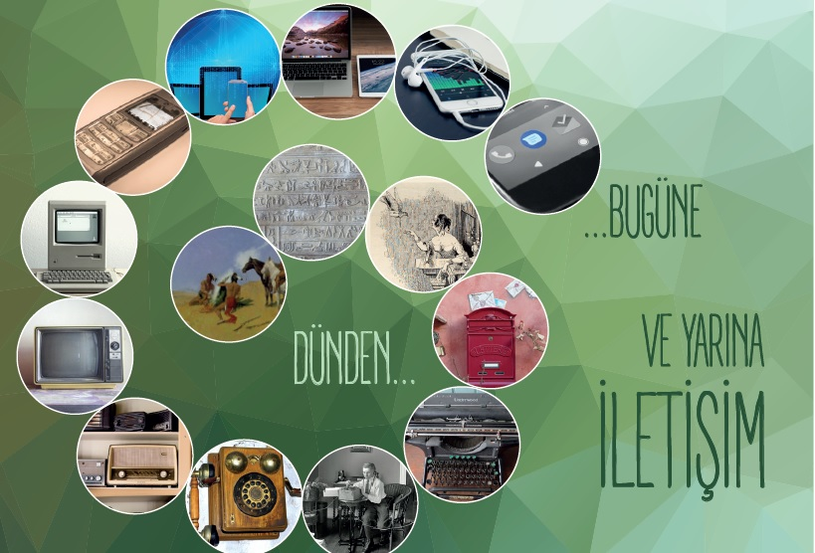
DÜNDEN BUGÜNE YARINA İLETİŞİM

Slide 3

İLETİŞİM BENİM İŞİM
Bilgiye ulaşılmasını ve bilginin oluşturulmasını
sağlayan her türlü görsel, işitsel, basılı ve yazılı araçlardır.
İLETİŞİM NEDİR?

Slide 4

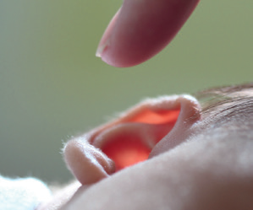

İLETİŞİM BENİM İŞİM
Bilgi ve iletişim teknolojileri araçlarını üç ana
grupta inceleyebiliriz:
Görsel araçlar,
işitsel araçlar,
yazılı ve basılı araçlar.
Yazılı ve basılı
Araçlar
Görsel Araçlar
İşitsel Araçlar

Slide 5

İLETİŞİM BENİM İŞİM
Görsel BİT araçları
Görsel bilgi ve iletişim araçları bir bilgiyi veya mesajı ifade etmek ya da iletişim kurmak amacıyla göze
hitap eden iletişim araçlarıdır.
Örnek: Televizyon, dergi, bilgisayar, gazete, kitaplar, resimler vs.

Slide 6
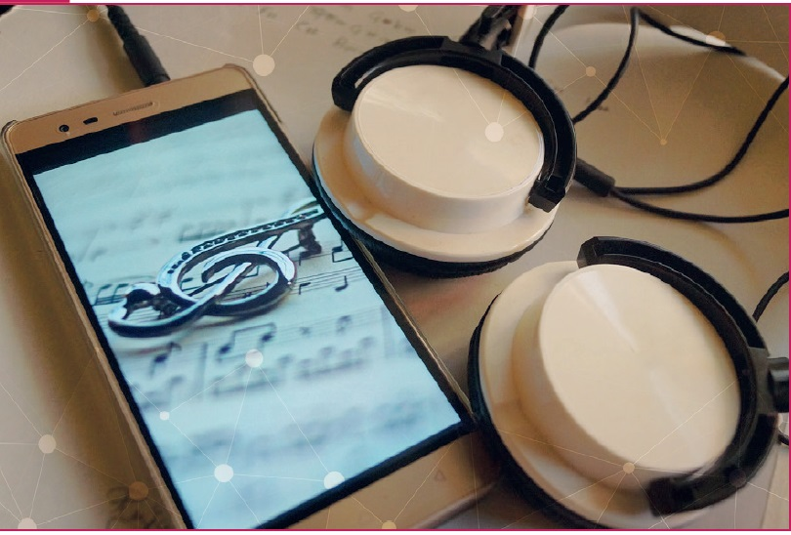
İLETİŞİM BENİM İŞİM
İşitsel BİT Araçları;
İşitsel bilgi ve iletişim araçları bir bilgiyi veya
mesajı ifade etmek ya da iletişim kurmak amacıyla kulağa hitap eden iletişim araçlarıdır.
Örnek: Telefon, MP3 çalar, ses kayıt cihazı, radyo, cd-kaset çalar vs.

Slide 7

İLETİŞİM BENİM İŞİM
Yazılı ve Basılı BİT Araçları;
Yazılı ve basılı bilgi ve iletişim araçları bir bilgiyi veya mesajı ifade etmek ya da iletişim kurmak
amacıyla kullanılan iletişim araçlarıdır.
Örnek: Gazete, dergi, kitap, poster, broşür vs.

Slide 8

İLETİŞİM BENİM İŞİM
Bilgi ve İletişim Araçları
Gelişen teknoloji birbirleriyle etkileşime girerek yeni araçları da meydana getirmektedir. Birbiriyle etkileşime girerek yeni oluşan araçlar şöyle
tanımlanabilmektedir;
• Görsel-İşitsel Araçlar
• İşitsel ve Yazılı-Basılı Araçlar
• Görsel- İşitsel ve Yazılı-Basılı Araçlar

Slide 9
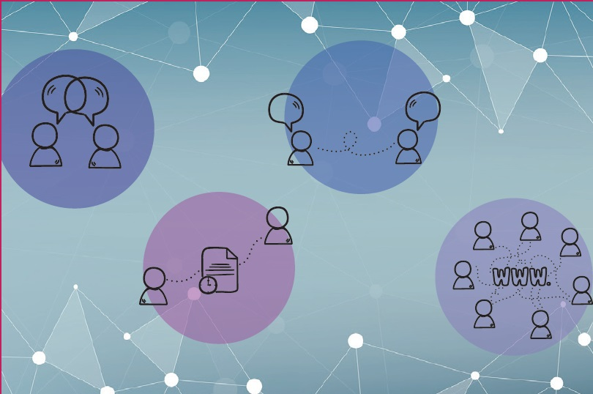
İLETİŞİM BENİM İŞİM
Eş Zamanlı (Senkron) İletişim Araçları:
Kullanıcıların aynı zamanda, ama farklı
mekanlarda olduğu durumlarda kullanılan iletişim araçlarıdır.

Slide 10
İLETİŞİM BENİM İŞİM
Farklı Zamanlı (Asenkron) İletişim Araçları:
Kullanıcıların farklı zamanlarda, aynı veya farklı mekânlarda olduğu durumlarda kullanılan iletişim
araçlarıdır.

Slide 11
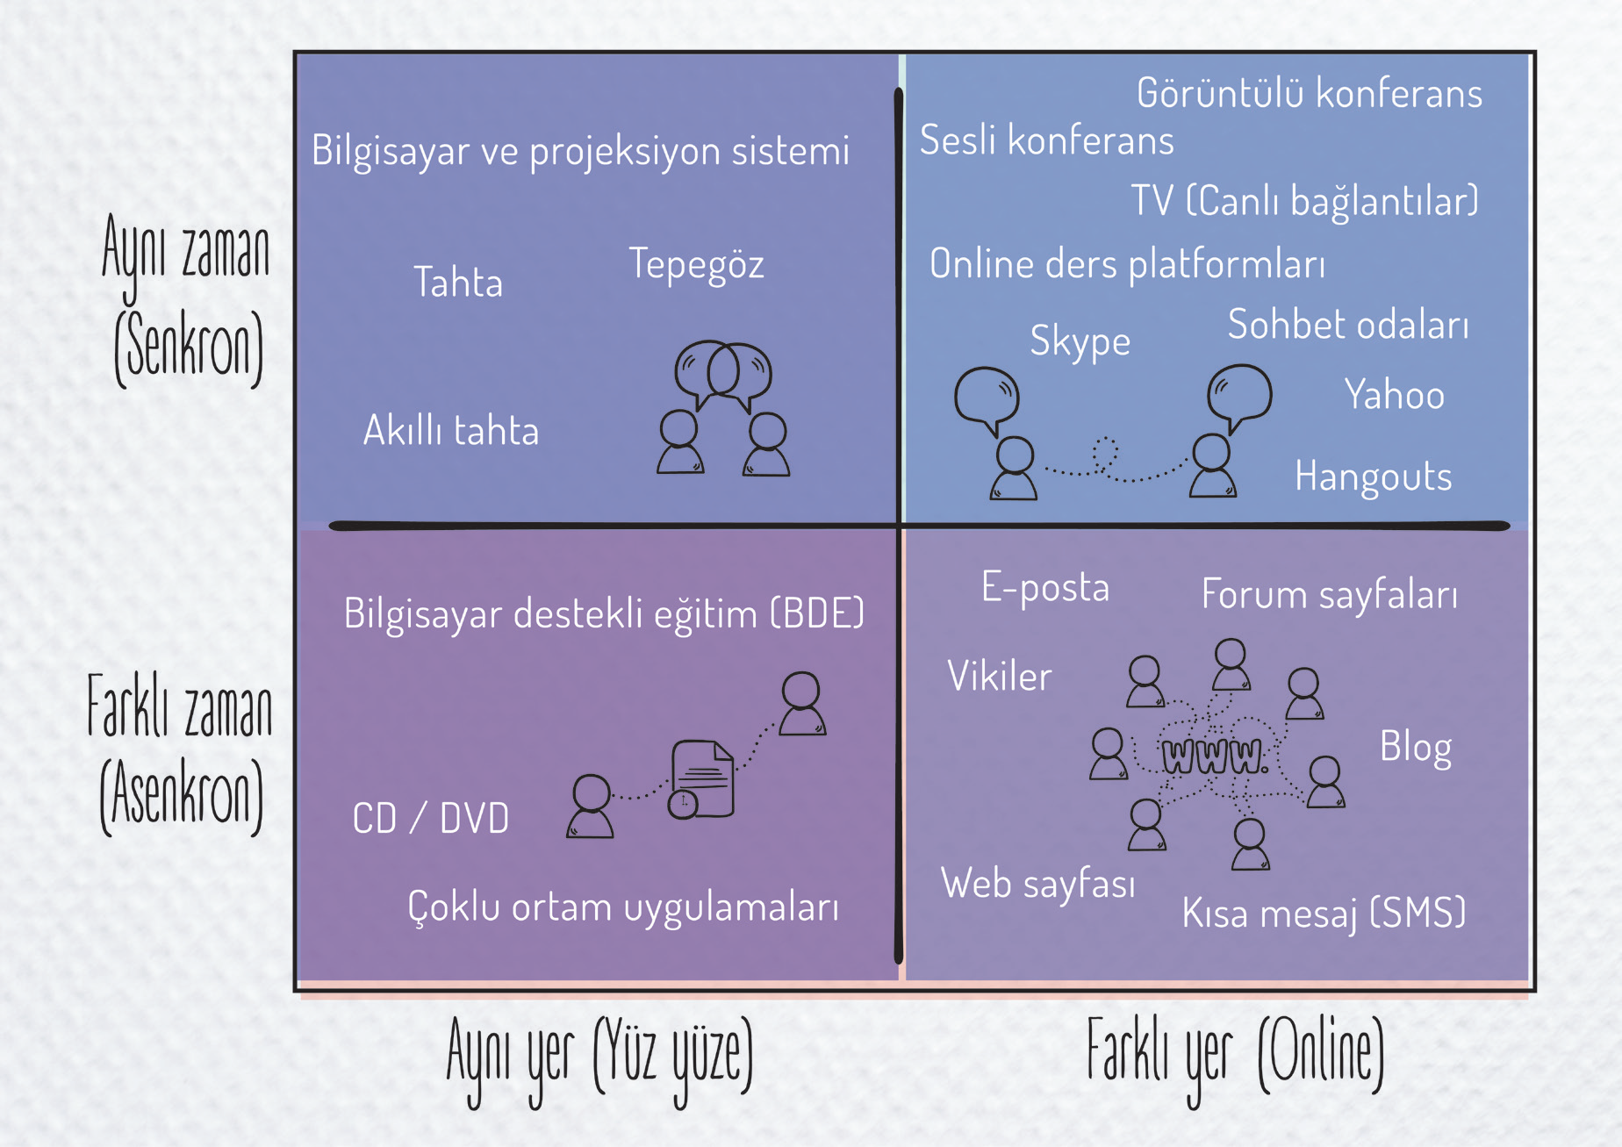
İLETİŞİM BENİM İŞİM

Slide 12
İLETİŞİM BENİM İŞİM
FORUM NEDİR?

Slide 13
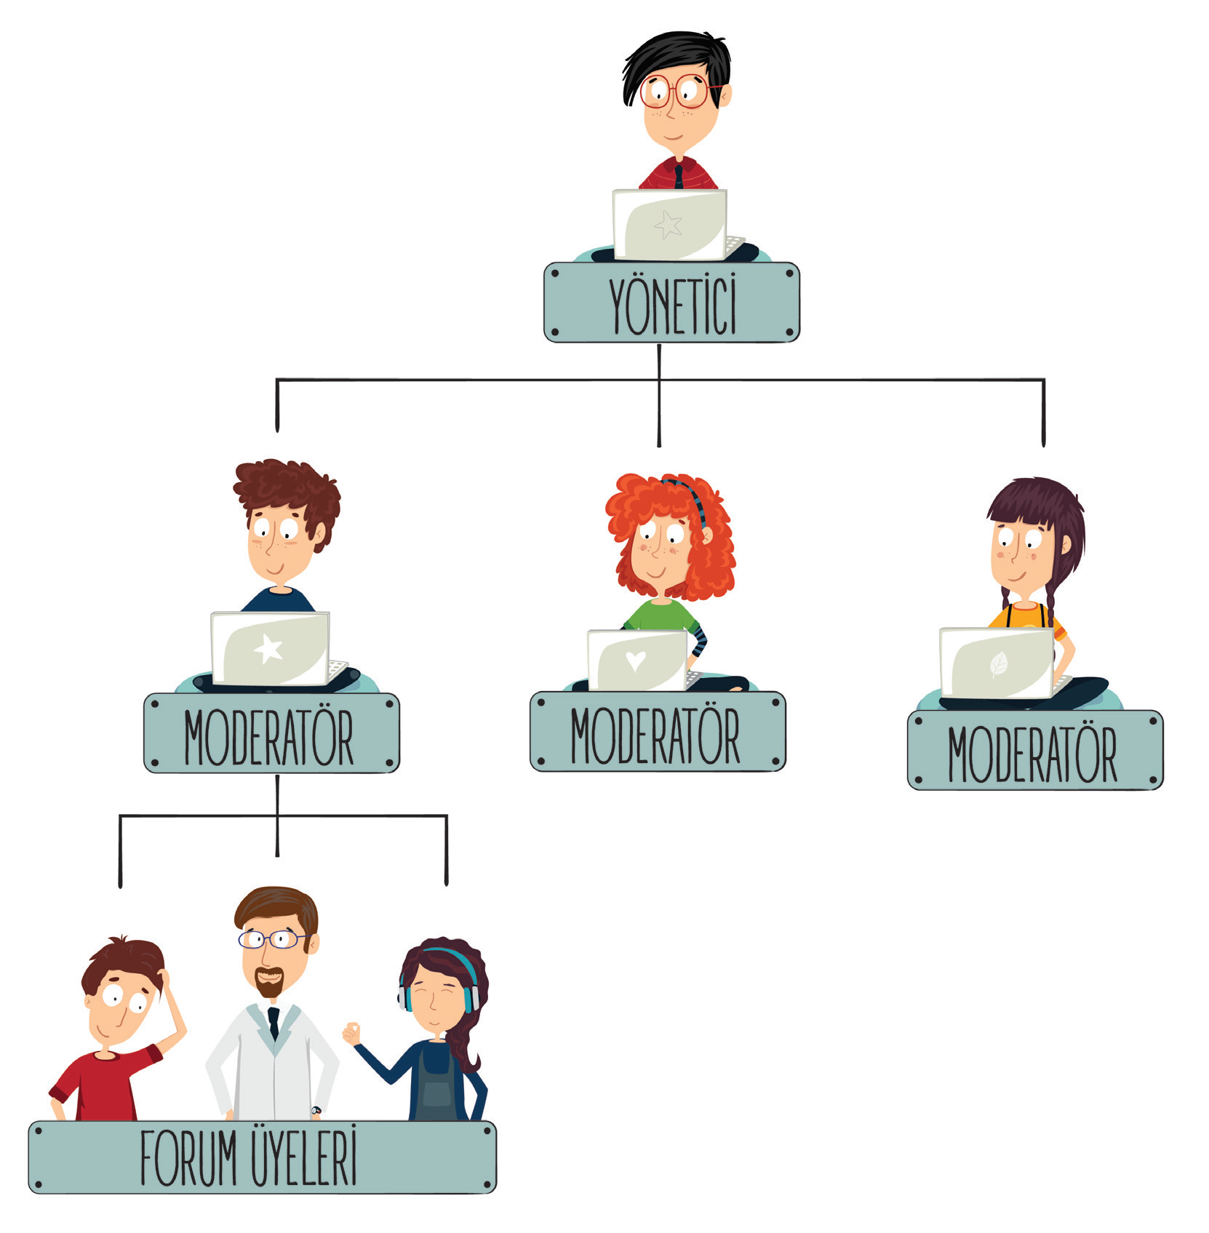
İLETİŞİM BENİM İŞİM

Slide 14
FORUM NEDİR?
Forum, kullanıcıların belirli konularda fikir alışverişinde bulunduğu, çeşitli paylaşımlar yaptığı bir alanıdır.
Ancak üye olmadan bazı mesajları okuyamaz, resimleri göremez ya da dosya indiremezsiniz.
Forumda bir konu hakkında başlık açılır ve kullanıcılar bu başlık altına mesaj yazarak fikirlerini belirtirler.
Forumlar sadece bir tartışma alanı değil, aynı zamanda bilgi ve deneyim öğrenme alanlarıdır.
Forumlara üye olan herkes mesaj yazabilir.
Bu yüzden gereksiz mesajların çoğalmaması için forumda yöneticiler bulunur.
Yöneticiler forum kurallarına uymayan başlıkları ve mesajları silebilir ya da değiştirebilir.
Günümüzde pek çok internet sitesi, ziyaretçilerinin birbirleriyle iletişim kurabilmesi için ve kendi marka değerlerini yükseltmek adına forum sayfalarını kullanıcılarına sunmaktadır.

Slide 15
FORUMUN SAĞLADIĞI KOLAYLIKLAR
Foruma açtığınız bir konuyu birçok kişi ile tartışabilirsiniz.
Yardıma ihtiyacınız olduğu bir konuda bilgili veya deneyimli kullanıcılara ulaşarak sorununuzu hızlıca çözebilir ya da siz de diğer üyelerin çözüm bulmasına yardımcı olabilirsiniz.
Forumda yer alan konuları okuyarak çeşitli konularda bilgi sahibi olabilirsiniz.

